Slide 1











BIOMEDICAL WASTE MANAGEMENT
जैव-चिकित्सीय अपशिष्ट प्रबंधन
Area of Concern F
चिंता का क्षेत्र F

Slide 2
Standard F5
The facility has defined and established procedures for segregation, collection, treatment and disposal of Biomedical Waste as per guidelines
सुविधा ने जैव-चिकित्सीय अपशिष्ट (Biomedical Waste) के पृथक्करण, संग्रहण, उपचार और निपटान के लिए दिशा-निर्देशों के अनुसार प्रक्रियाएँ परिभाषित और स्थापित की हैं।

Slide 3
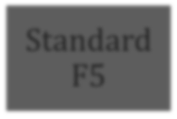




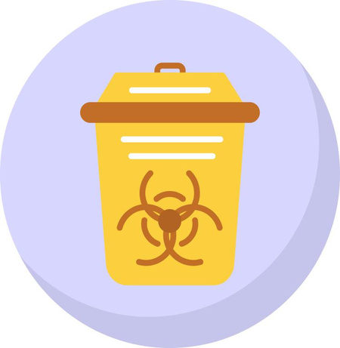
The facility has defined and established procedures for segregation, collection, treatment and disposal of Biomedical Waste as per guidelines/ सुविधा ने दिशा-निर्देशों के अनुसार जैव-चिकित्सीय अपशिष्ट के पृथक्करण, संग्रह, उपचार और निपटान के लिए प्रक्रियाएँ निर्धारित और स्थापित की हैं
Standard F5
Measurable Element F5.1: The facility ensures segregation and storage of biomedical Waste as per guidelines/ मापन योग्य तत्व F5.1: सुविधा यह सुनिश्चित करती है कि दिशा-निर्देशों के अनुसार जैव-चिकित्सीय अपशिष्ट का पृथक्करण और संग्रहण किया जाए
Availability of colour coded bins, non-chlorinated plastic bags, needle cutters etc. at point of waste generation/ अपशिष्ट उत्पन्न होने के स्थान पर रंग-कोडित डिब्बों, गैर-क्लोरीनेटेड प्लास्टिक बैग, सुई कट्टर आदि की उपलब्धता
Segregation of Biomedical Waste as per relevant rules/ संबंधित नियमों के अनुसार जैव-चिकित्सीय अपशिष्ट का पृथक्करण
Avoiding mixture of biomedical and general waste/ जैव-चिकित्सीय और सामान्य अपशिष्ट के मिश्रण से बचना
Work instructions for segregation displayed in local language/ पृथक्करण के लिए कार्य निर्देश स्थानीय भाषा में प्रदर्शित होना
Designated area for storage of biomedical waste/ जैव-चिकित्सीय अपशिष्ट के संग्रहण के लिए निर्दिष्ट क्षेत्र

Slide 4

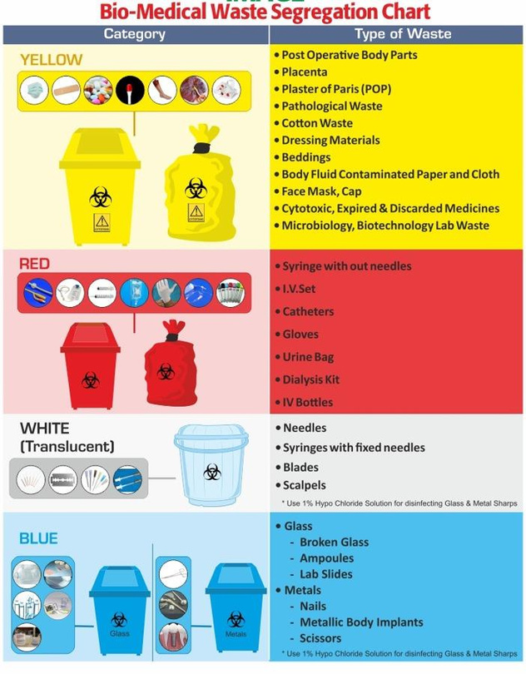
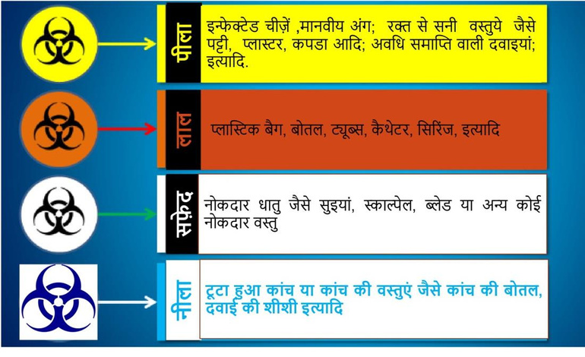
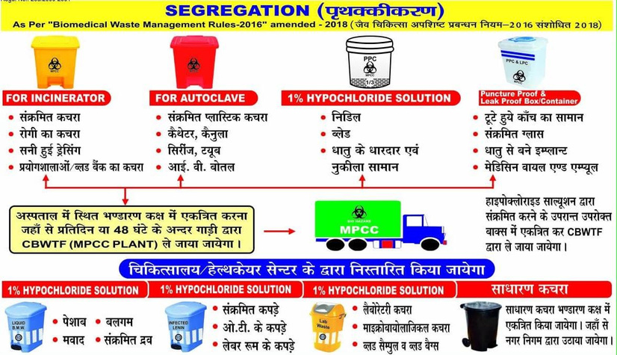

Slide 5
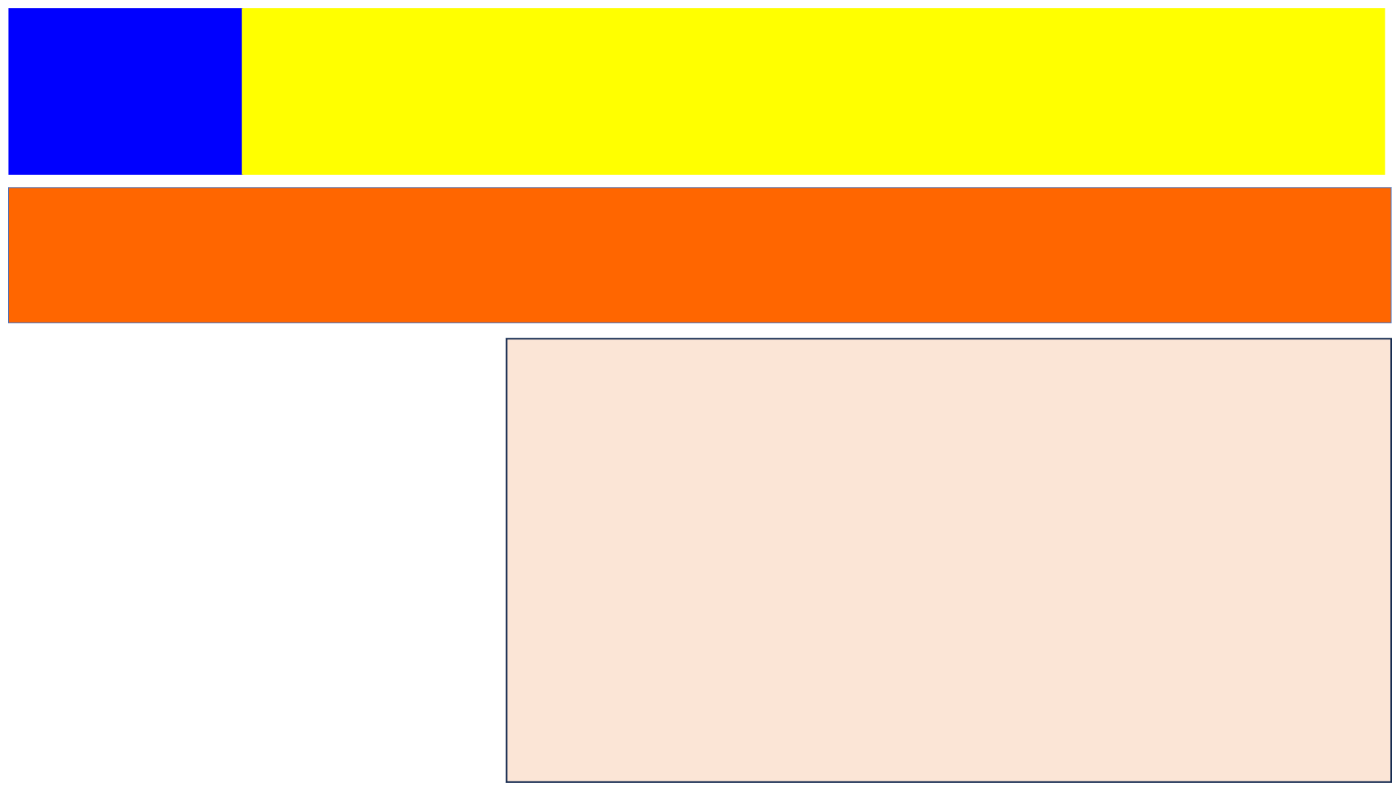

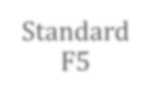
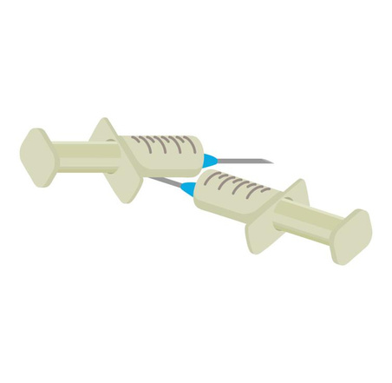
The facility has defined and established procedures for segregation, collection, treatment and disposal of Biomedical Waste as per guidelines
सुविधा ने दिशा-निर्देशों के अनुसार जैव-चिकित्सीय अपशिष्ट के पृथक्करण, संग्रह, उपचार और निपटान के लिए प्रक्रियाएँ निर्धारित और स्थापित की हैं
Standard
F5
Measurable Element F5.2: The facility ensures management of sharps as per guidelines
मापन योग्य तत्व F5.2: सुविधा यह सुनिश्चित करती है कि दिशा-निर्देशों के अनुसार धारदार वस्तुओं का प्रबंधन किया जाए
Disinfection of broken/discarded glassware as per guidelines/ दिशा-निर्देशों के अनुसार टूटे/फेंके गए कांच के बर्तन का कीटाणुशोधन
Sharp waste stored in puncture-proof container/ धारदार अपशिष्ट को पंचर-प्रूफ कंटेनर में संग्रहित किया जाना
Availability of post-exposure prophylaxis/ पोस्ट-एक्सपोजर प्रोफिलैक्सिस की उपलब्धता
Staff awareness on what to do in case of sharp injury/ धारदार चोट की स्थिति में कर्मचारियों की जागरूकता कि क्या करना है

Slide 6

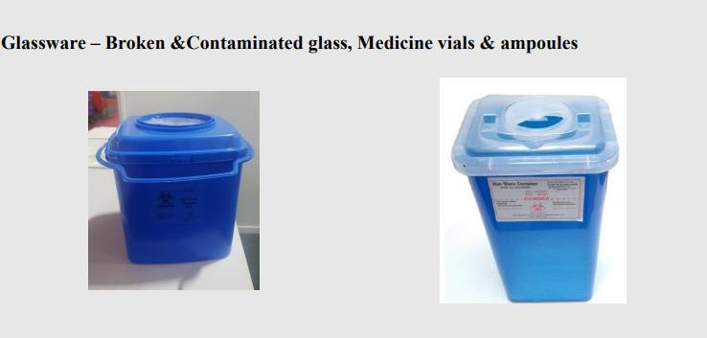
Glass Waste Management

Slide 7

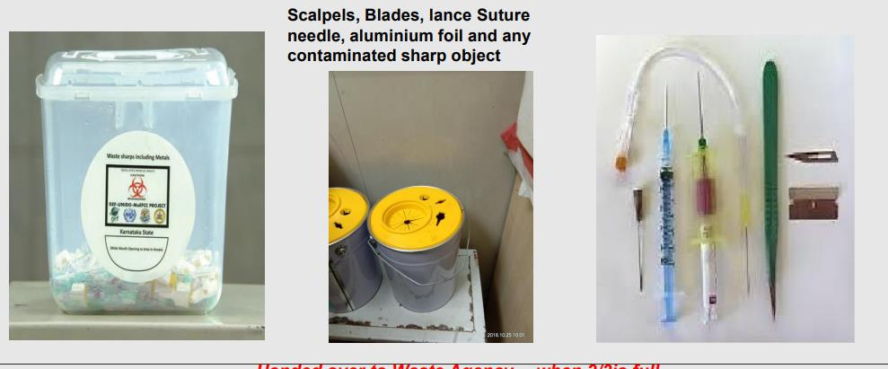
SHARP WASTE MANAGEMENT

Slide 8

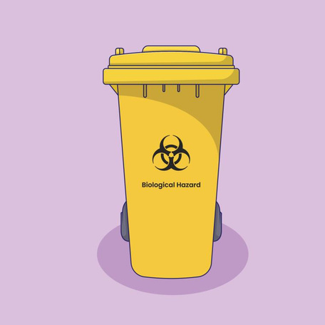
The facility has defined and established procedures for segregation, collection, treatment and disposal of Biomedical Waste as per guidelines
सुविधा ने दिशा-निर्देशों के अनुसार जैव-चिकित्सीय अपशिष्ट के पृथक्करण, संग्रह, उपचार और निपटान के लिए प्रक्रियाएँ निर्धारित और स्थापित की हैं
Standard F5
Measurable Element F5.3: The facility ensures management of hazardous and general waste/ मापन योग्य तत्व F5.3: सुविधा यह सुनिश्चित करती है कि खतरनाक और सामान्य अपशिष्ट का प्रबंधन किया जाए
Provision for liquid waste management/ तरल अपशिष्ट प्रबंधन की व्यवस्था
Facility is mercury free/ सुविधा में पारा मुक्त वातावरण
Disposal of general waste/ सामान्य अपशिष्ट का निपटान

Slide 9

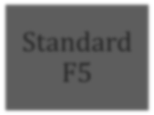


The facility has defined and established procedures for segregation, collection, treatment and disposal of Biomedical Waste as per guidelines
सुविधा ने दिशा-निर्देशों के अनुसार जैव-चिकित्सीय अपशिष्ट के पृथक्करण, संग्रह, उपचार और निपटान के लिए प्रक्रियाएँ निर्धारित और स्थापित की हैं
Standard
F5
Measurable Element F5.4: The facility ensures transportation &
disposal of waste as per guidelines/ मापन योग्य तत्व F5.4: सुविधा यह सुनिश्चित करती है कि दिशा-निर्देशों के अनुसार अपशिष्ट का परिवहन और निपटान किया जाए
Waste is collected and transported in closed container / bags HWC has facility for disposal of Biomedical Waste – Contract with CTF or Burial pit and sharp pit within premises.
Burial pit should have approval from State Pollution Control Board Recyclable waste managed as per approved procedure No burning of any category of waste with in or outside facility
कचरे को बंद कंटेनर/बैग में एकत्रित किया जाता है और परिवहन किया जाता है। स्वास्थ्य देखभाल केंद्र में जैव-चिकित्सीय अपशिष्ट के निपटान की सुविधा उपलब्ध है — या तो कॉमन ट्रीटमेंट फैसिलिटी (CTF) के साथ अनुबंध के माध्यम से, या परिसर के भीतर दफन गड्ढे (burial pit) और नुकीले अपशिष्ट गड्ढे (sharp pit) के माध्यम से। दफन गड्ढे को राज्य प्रदूषण नियंत्रण बोर्ड (State Pollution Control Board) से स्वीकृति प्राप्त होनी चाहिए। पुनर्चक्रण योग्य (recyclable) कचरे का प्रबंधन अनुमोदित प्रक्रिया के अनुसार किया जाता है। सुविधा के अंदर या बाहर किसी भी श्रेणी के कचरे को जलाना पूर्णतः निषिद्ध है।

Slide 10
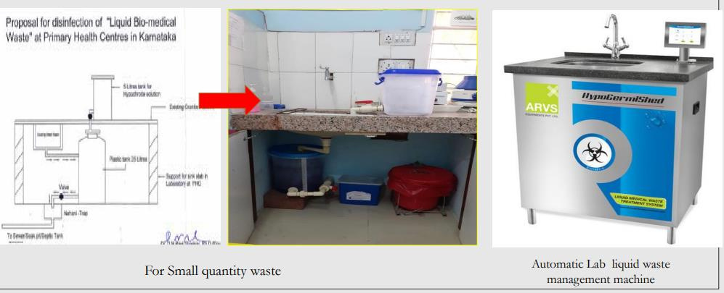
Liquid Waste Management

Slide 11
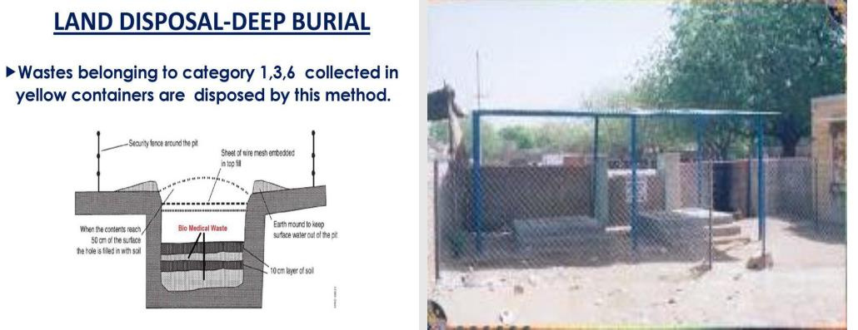
Deep Burial Pit with approval from Appropriate Authority

Slide 12

THANK YOU
Quality & Patient Safety Team
National Health Systems Resource Centre

